Slide 1
LOM SVĚTLA NA DVOU
OPTICKÝCH ROZHRANÍCH
aneb
Jak z jednoho plamene udělat dva
PaedDr. Jozef Beňuška
jbenuska@nextra.sk

Slide 2
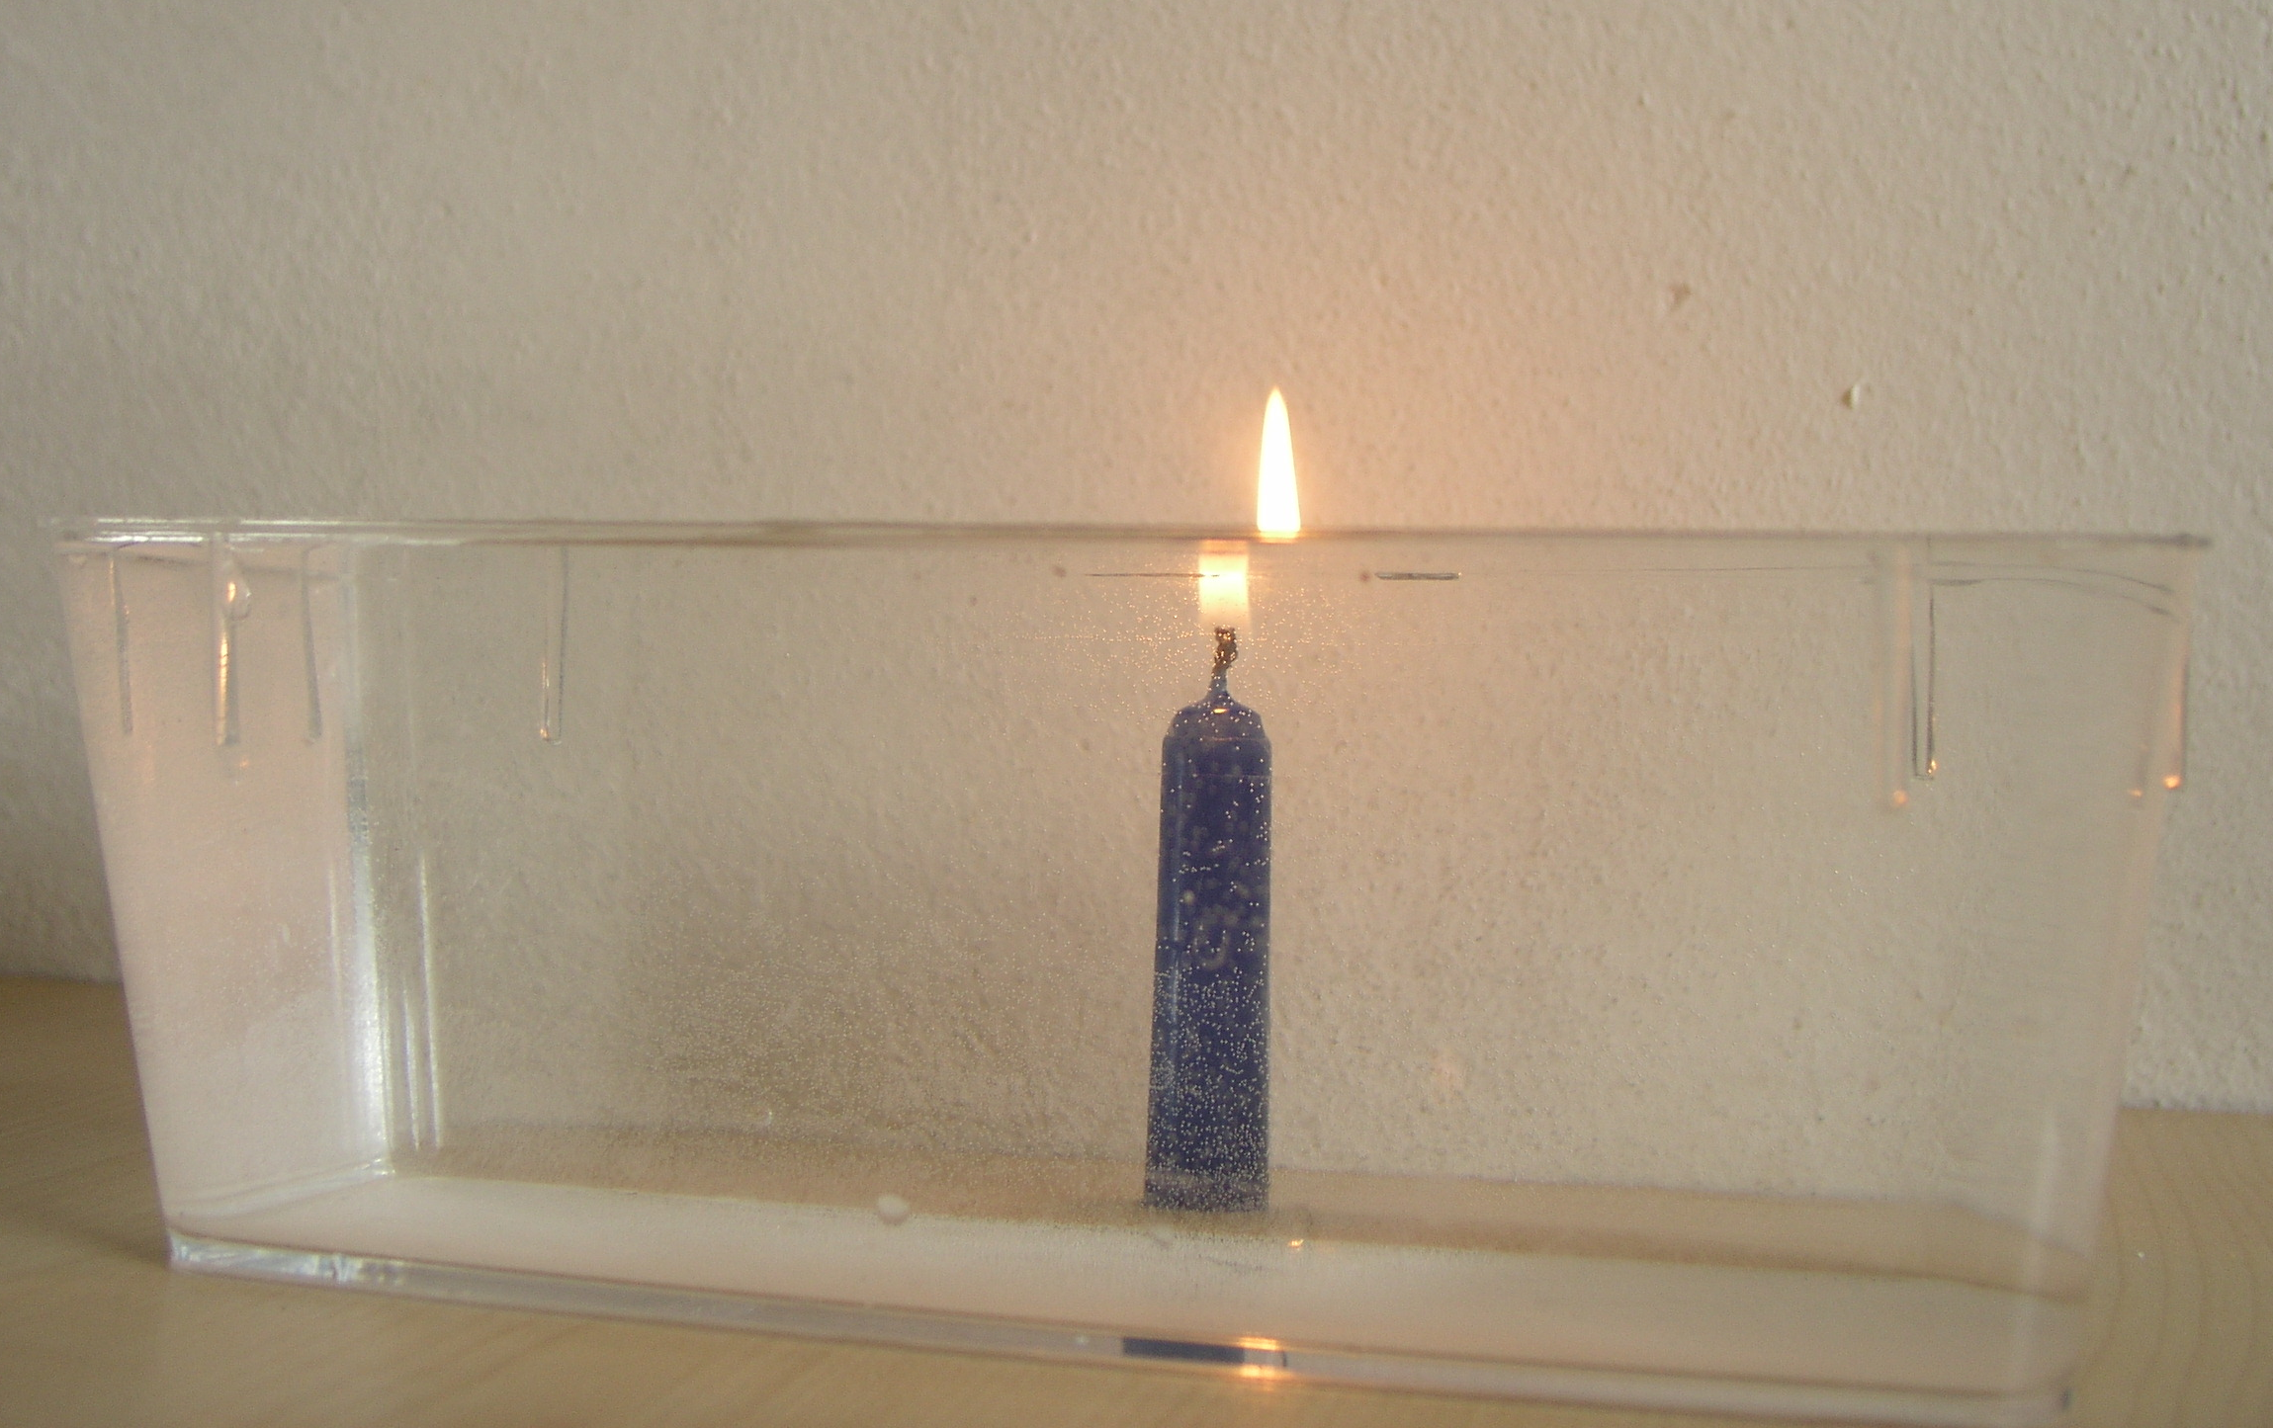
Experiment
Postavíme-li za akvárium s vodou hořící svíčku tak, aby
polovina plamene byla zakryta vodou, plamen z boku
vidíme rozdvojený.

Slide 3
Experiment
Položíme-li na přímku nakreslenou na papíru skleněnou
desku, při pohledu z boku vidíme, že část přímky pod
deskou je posunuta.

Slide 4



Lom světla skleněnou deskou s rovnoběžnými stěnami
vzduch
sklo
vzduch
n₁ - index lomu vzduchu
n₂ - index lomu skla
d - tloušťka skleněné desky

Slide 5


Lom světla skleněnou deskou s rovnoběžnými stěnami
vzduch
sklo
vzduch
Paprsek po dopadu na rozhraní vzduch - sklo se láme
ke kolmici, α₁ > β₁.

Slide 6


Lom světla skleněnou deskou s rovnoběžnými stěnami
vzduch
sklo
vzduch
Paprsek po dopadu na rozhraní sklo - vzduch se láme
od kolmice, α₂ < β₂.

Slide 7

Lom světla skleněnou deskou s rovnoběžnými stěnami
vzduch
sklo
vzduch
Ζ obrázku je zřejmé, že α₁ = β₂, β₁ = α₂.
Paprsek dopadající na první rozhraní a lomený paprsek na
druhém rozhraní jsou rovnoběžné a navzájem posunuty o x.

Slide 8

Lom světla hranolem
vzduch
sklo
vzduch
Paprsek se po dopadu na rozhraní vzduch - sklo láme ke
kolmici, α₁ > β₁.

Slide 9

Lom světla hranolem
vzduch
sklo
vzduch
Paprsek se po dopadu na rozhraní sklo - vzduch láme od
kolmice, α₂ < β₂.

Slide 10
Lom světla hranolem
vzduch
sklo
vzduch
Po dvojnásobném lomu paprsek dopadající na první rozhra-
ní a paprsek lomený na druhém rozhraní jsou vzájemně
různoběžné.

Slide 11

Lom světla hranolem
vzduch
sklo
vzduch
Trojboký hranol odchýlí dopadající paprsek od původního
směru o úhel δ.

